Slide 1
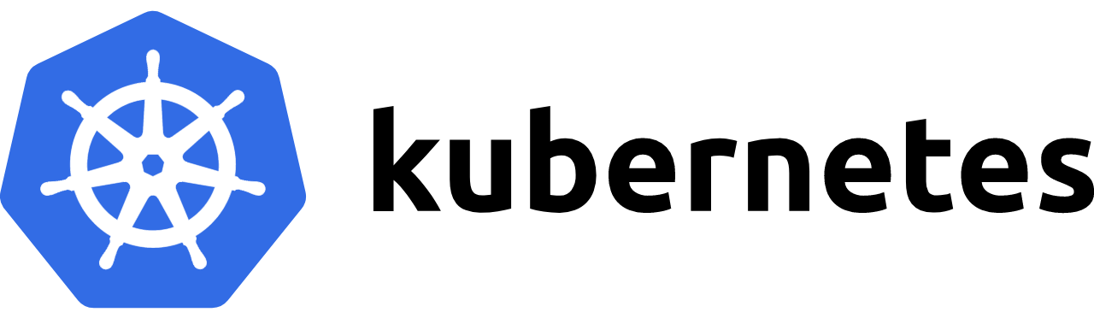


Célula de Arquitetura e Infraestrutura
Matheus Neder – matheusneder@gmail.com

Slide 2
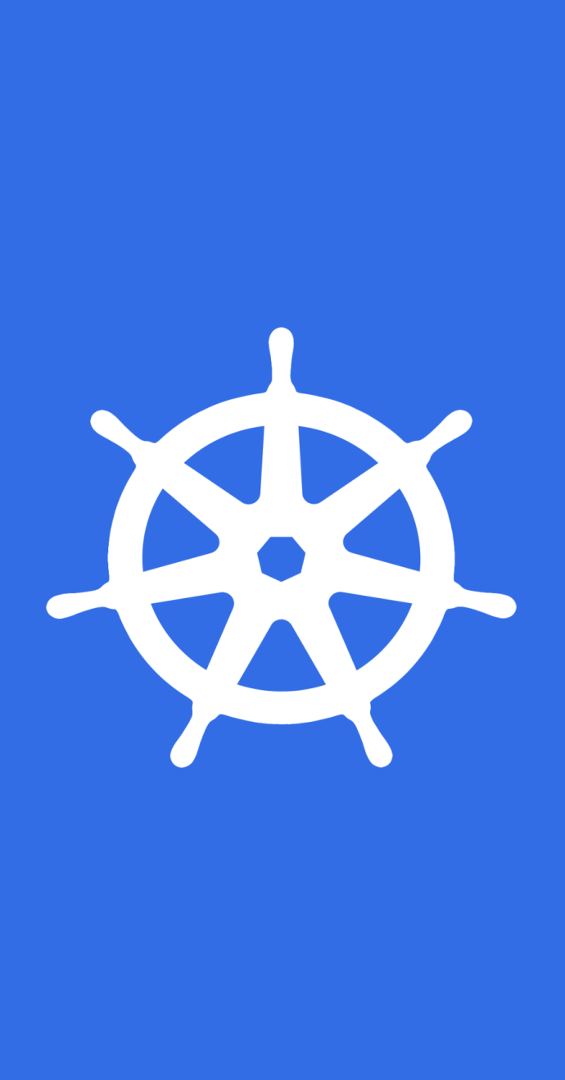
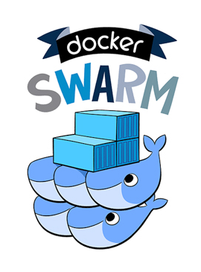


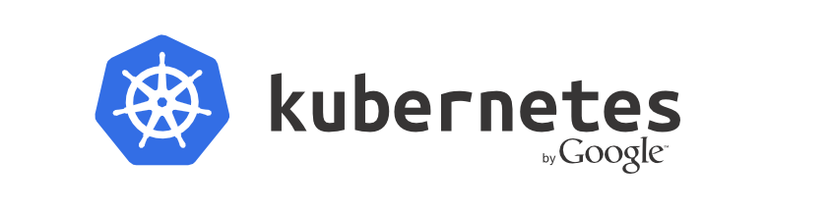
Soluções para orquestração de containers
Célula de Arquitetura e Infraestrutura

Slide 3
O que é Kubernetes
“
Kubernetes é uma plataforma open-source projetada para automatizar implantações, prover escalabilidade e gerenciar aplicações conteinerizadas.
”
Célula de Arquitetura e Infraestrutura
Fonte: https://kubernetes.io/docs/concepts/overview/what-is-kubernetes/

Slide 4
O que é Kubernetes
Com o Kubernetes é possível:
Implantar aplicações de forma rápida e previsível;
Escalar aplicações em vôo (on the fly);
Entregar novas funcionalidades (features) de forma transparente (seamlessly);
Limitar a utilização de hardware apenas aos recursos necessários.
Célula de Arquitetura e Infraestrutura
Fonte: https://kubernetes.io/docs/concepts/overview/what-is-kubernetes/

Slide 5
O que é Kubernetes
O Kubernetes é:
Portável: público, privado, híbrido, multi-cloud;
Extensível: modular, plugável, encorpável (hookable), composable;
Célula de Arquitetura e Infraestrutura
Fonte: https://kubernetes.io/docs/concepts/overview/what-is-kubernetes/

Slide 6

O que é Kubernetes
O Kubernetes é:
Auto curável (self-healing)
Colocação automática (auto-placement)
Reinício automático (auto-restart)
Replicação automática (auto-replication)
Dimensionamento automático (auto-scaling)
Célula de Arquitetura e Infraestrutura
Fonte: https://kubernetes.io/docs/concepts/overview/what-is-kubernetes/

Slide 7
Kubernetes – Origem (Google’s Borg)
“
O Google está executando workloads conteinerizados em produção há mais de uma década.
”
(Publicação de Abril de 2015)
Fonte: http://blog.kubernetes.io/2015/04/borg-predecessor-to-kubernetes.html
“
O sistema Borg do Google é um gerenciador de cluster que executa centenas de milhares de tarefas, a partir de milhares de aplicações diferentes, em diversos clusters com até dez mil máquinas cada.
Célula de Arquitetura e Infraestrutura
”
(2015)
Fonte: https://research.google.com/pubs/pub43438.html

Slide 8
Kubernetes – Origem (Google’s Borg)
Muitos dos desenvolvedores do Google que trabalham no Kubernetes eram anteriormente desenvolvedores no projeto Borg.
“
Nós incorporamos as melhores ideias do Borg no Kubernetes e tentamos melhorar alguns pontos negativos que os usuários identificaram com o Borg ao longo dos anos.
”
Célula de Arquitetura e Infraestrutura
Fonte: http://blog.kubernetes.io/2015/04/borg-predecessor-to-kubernetes.html

Slide 9








O projeto Kubernetes é o carro chefe da Cloud Native Computing Foundation (CNCF).
A CNCF é formada por:
Célula de Arquitetura e Infraestrutura
Entre outros...

Slide 10



Kubernetes para empresas
Fornecedores de soluções empresariais baseadas em Kubernetes (Enterprise Kubernetes):
Célula de Arquitetura e Infraestrutura
Fonte: http://searchitoperations.techtarget.com/tip/Kubernetes-as-a-service-offers-orchestration-benefits-for-containers

Slide 11

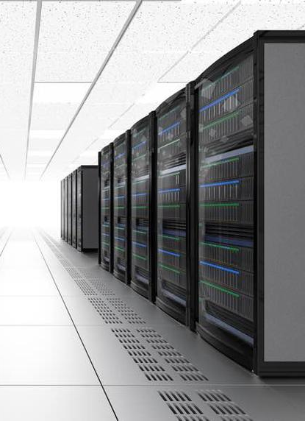


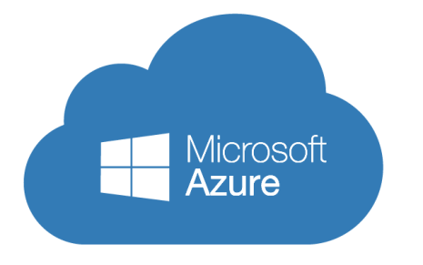

Kubernetes – Portabilidade
na nuvem
ou
Célula de Arquitetura e Infraestrutura
em casa (on-premise)

Slide 12



Kubernetes – Cases
Since we started in February 2015, we’ve been busy building the best current account in the world. We received our full UK banking license from the FCA and PRA in April 2017, and are now working hard to roll current accounts out to everyone in the UK. Download the app today to join the 400,000 customers using our hot coral cards to manage their money and spend around the world.
https://monzo.com/about/
WePay is a platform payments company that provides payment, risk and support products and services to software and platform companies. We do payments for software and platforms, that’s all we do and we do it better than anyone else. WePay is a JPMorgan Chase company.
https://go.wepay.com/about-wepay
Célula de Arquitetura e Infraestrutura
The core of the Amadeus platform ran on IBM’s Transaction Processing Facility (TPF), a specialized operating system expressly created by Big Blue for online reservation systems but also used by big financial institutions like MasterCard and VISA …
https://www.nextplatform.com/2015/08/04/amadeus-takes-off-with-containers-and-clouds/

Slide 13






Kubernetes – Cases
Célula de Arquitetura e Infraestrutura

Slide 14
Kubernetes – Status atual (o que já foi feito)
Aprendizado da plataforma utilizando Katacoda;
Validação em laboratório com Minikube;
Construção de um cluster em laboratório com Kubeadmin:
Documentação dos passos;
Construção do cluster em HML:
Revisão e complementação da documentação;
Pesquisa sobre modelos de configuração;
Definição do modelo de configuração baseado no Kubernetes Helm;
Célula de Arquitetura e Infraestrutura

Slide 15
Kubernetes – Status atual (o que já foi feito)
Transcrição das configurações das 28 APIs do Digital;
Execução dos testes de integração no novo ambiente;
Reconstrução do cluster de HML:
Validação da documentação gerada pelos passos anteriores;
Automatização das mudanças em HML a partir das configurações no TFS*;
Validação por meio dos testes de integração;
Integração com ferramenta de coleta e análise de logs (logstash);
Célula de Arquitetura e Infraestrutura
*atividade completa porém requer revisão/melhoria

Slide 16
Kubernetes – Status atual (o que já foi feito)
Integração com ferramentas de monitoramento (grafana / graphite)**;
Disponibilização do ambiente para os desenvolvedores do digital.
Célula de Arquitetura e Infraestrutura
**atividade incompleta

Slide 17
Kubernetes – Status atual (a fazer)
Integração com o Gateway da ZUP em HML;
Concluir integração com as ferramentas de monitoramento;
Implementar melhorias nas rotinas de publicação em HML;
Construção dos clusters de QA e PRD;
Avaliar quantidade de recursos necessários por aplicação (com base em testes e monitoramento);
Validação em QA;
Revisão/definição dos fluxos de mudanças para QA e PRD:
Automatizar mudanças em QA e PRD ?
Célula de Arquitetura e Infraestrutura

Slide 18

Kubernetes – Status atual (a fazer)
Liberação em PRD!
Célula de Arquitetura e Infraestrutura

Slide 19

Próximos passos

Slide 20

Kubernetes – Próximos passos
Master
...
Node
Node
Node
Célula de Arquitetura e Infraestrutura

Slide 21

Kubernetes – Próximos passos (windows)
Master
...
Node
Node
Node
Célula de Arquitetura e Infraestrutura

Slide 22
Kubernetes – Próximos passos (H.A. Cluster)
H.A. L.B.
Master
Master
Master
...
Node
...
Node
Node
Célula de Arquitetura e Infraestrutura

Slide 23
Aspectos técnicos aplicados ao
cenário atual do Digital

Slide 24
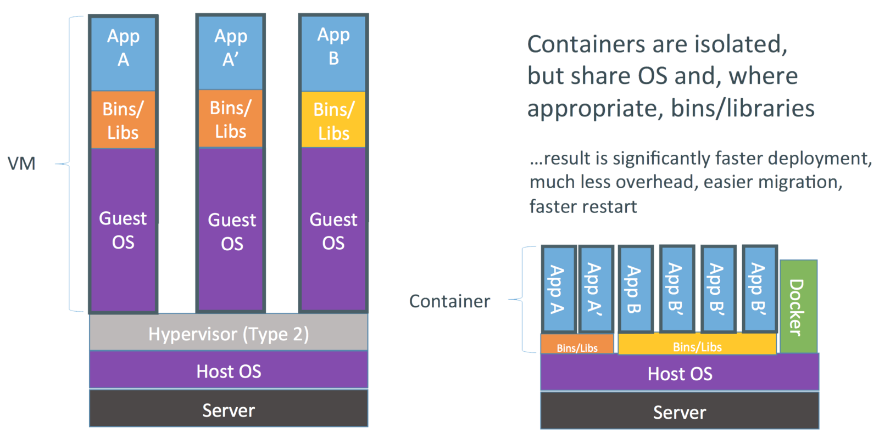
Revisão – VM x Containers
Célula de Arquitetura e Infraestrutura
Fonte: https://www.sdxcentral.com/cloud/containers/definitions/containers-vs-vms/

Slide 25
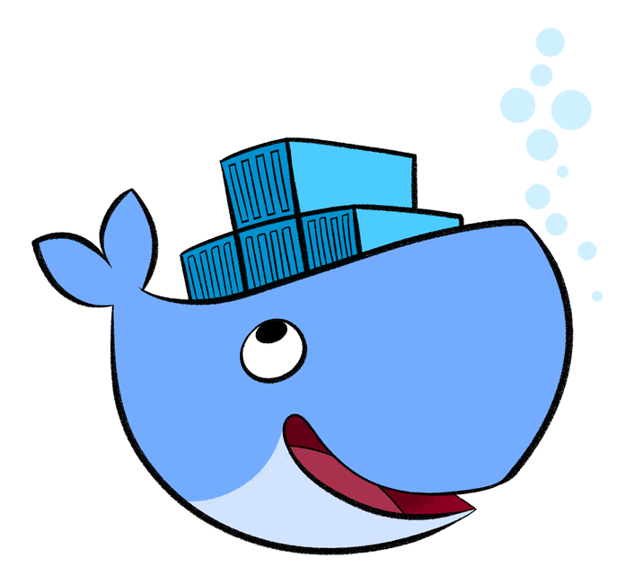
Revisão – Containers (Docker)
Portabilidade:
Elimina de uma vez por todas:
“Mas funciona na minha máquina!”
Limitação/controle de recursos
CPU
Memória
Segurança
Isolamento por padrão
Célula de Arquitetura e Infraestrutura

Slide 26
Cenário atual – Digital (Infra)
8017
8021
10.17.13.98
10.244.1.10
80
10.244.1.57
80
10.244.1.1
8071
80
10.244.1.13
Célula de Arquitetura e Infraestrutura
8035
80

Slide 27
Cenário atual – Digital (Infra)
8017
8021
10.17.13.98
10.244.1.10
80
10.244.1.57
80
10.244.1.1
8071
80
10.244.1.13
Célula de Arquitetura e Infraestrutura
8035
80
http://10.17.13.98:8035

Slide 28
Cenário atual – Digital (Infra)
http://10.17.13.98:8017
8017
8021
10.17.13.98
10.244.1.10
80
10.244.1.57
80
10.244.1.1
8071
80
10.244.1.13
Célula de Arquitetura e Infraestrutura
8035
80
http://10.17.13.98:8035

Slide 29

Cenário atual – Digital (Infra)
http://10.17.13.98:8017
8017
8021
10.17.13.98
10.244.1.10
80
10.244.1.57
80
WAF
10.244.1.1
8071
80
10.244.1.13
Célula de Arquitetura e Infraestrutura
8035
80
http://10.17.13.98:8035

Slide 30

Cenário atual – Digital (Infra)
Gateway e
Orquestradores
da Zup
http://10.17.13.98:8017
8017
8021
10.17.13.98
10.244.1.10
WAF
80
10.244.1.57
80
WAF
10.244.1.1
8071
80
10.244.1.13
Célula de Arquitetura e Infraestrutura
8035
80
http://10.17.13.98:8035

Slide 31
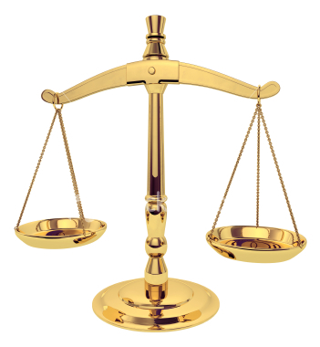
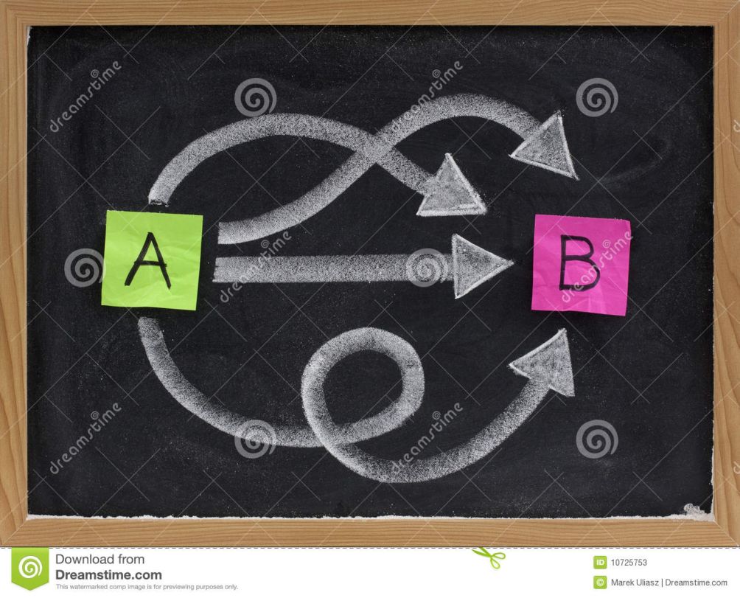
Balanceamento de Carga
Soluções Alternativas

Slide 32
Escalabilidade – Solução Alternativa #1
10.244.1.10
80
10.244.1.57
80
WAF
10.244.1.1
80
10.244.1.13
Célula de Arquitetura e Infraestrutura
80

Slide 33
Escalabilidade – Solução Alternativa #1
10.244.1.10
80
10.244.1.57
80
BAL/WAF
10.244.1.1
80
10.244.1.13
Célula de Arquitetura e Infraestrutura
80

Slide 34
Escalabilidade – Solução Alternativa #1
10.244.1.10
80
10.244.1.57
80
BAL/WAF
10.244.1.1
80
10.244.1.13
Célula de Arquitetura e Infraestrutura
80

Slide 35
Escalabilidade – Solução Alternativa #1
10.244.1.10
80
10.244.1.57
80
BAL/WAF
10.244.1.1
80
10.244.1.13
Célula de Arquitetura e Infraestrutura
80

Slide 36
Escalabilidade – Solução Alternativa #1
10.244.1.10
80
10.244.1.57
80
BAL/WAF
10.244.1.1
80
10.244.1.13
Célula de Arquitetura e Infraestrutura
80

Slide 37
Escalabilidade – Solução Alternativa #1
Gateway e
Orquestradores
da Zup
10.244.1.10
WAF
?
80
10.244.1.57
80
BAL/WAF
10.244.1.1
80
10.244.1.13
Célula de Arquitetura e Infraestrutura
80

Slide 38

Balanceamento de Carga
Alternativa #2

Slide 39
Escalabilidade – Solução Alternativa #2
App 1
8017
8021
8017
8021
10.17.13.98
10.17.13.214
App 1
App 1
80
80
Célula de Arquitetura e Infraestrutura
App 2
App 2
80
80

Slide 40
Escalabilidade – Solução Alternativa #2
App 2
App 1
App N
8017
8021
8017
8021
10.17.13.98
10.17.13.214
App 1
App 1
80
80
Célula de Arquitetura e Infraestrutura
App 2
App 2
80
80

Slide 41
Escalabilidade – Solução Alternativa #2
App 2
App 1
App N
8017
8021
8017
8021
10.17.13.98
10.17.13.214
App 1
App 1
80
80
Célula de Arquitetura e Infraestrutura
App 2
App 2
80
80

Slide 42
Escalabilidade – Solução Alternativa #2
App 2
App 1
App N
8017
8021
8017
8021
10.17.13.98
10.17.13.214
App 1
App 1
80
80
Célula de Arquitetura e Infraestrutura
App 2
App 2
80
80

Slide 43
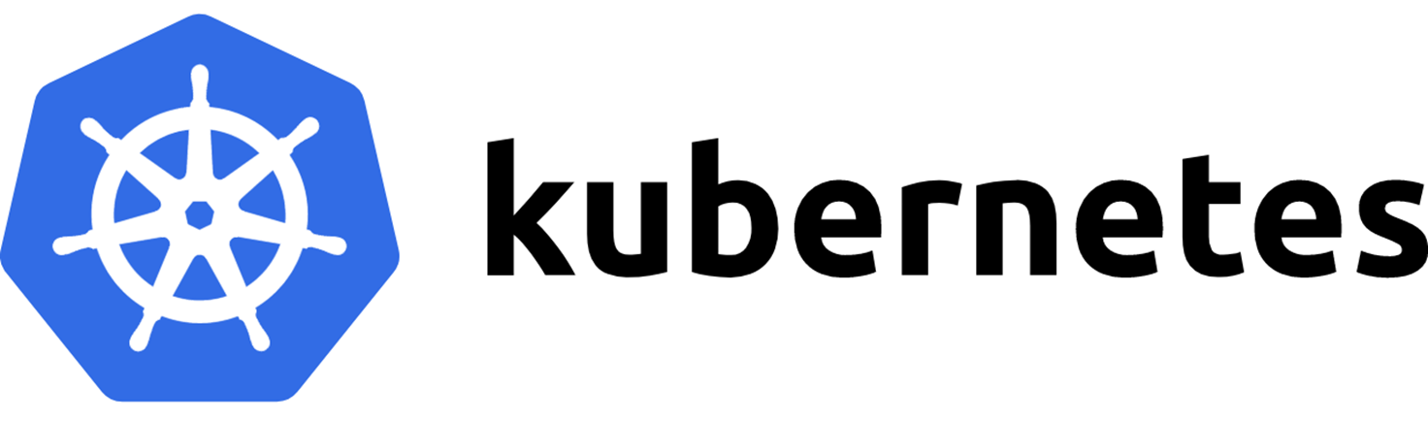

Slide 44
Escalabilidade – Modelo de configurações
Separação entre estrutura e valores (Helm)
Valores por ambiente (privado)
Controle de versão (TFS ou Git)
Rastreabilidade
Rollback
Célula de Arquitetura e Infraestrutura

Slide 45
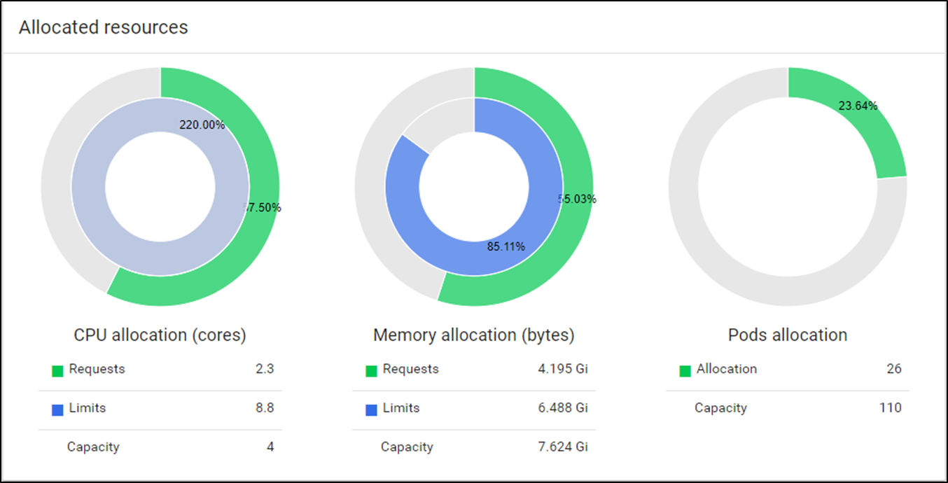
Escalabilidade – Gerenciamento de Recursos
Célula de Arquitetura e Infraestrutura

Slide 46
Master
App2
App1
ConfigMap
Deployment
App3
ReplicaSet
Node
Node
POD
POD
container
App1
container
App1
POD
POD
Célula de Arquitetura e Infraestrutura
container
NGINX
container
App2
kubelet
kubelet

Slide 47
Master
DNS
Kubeproxy
App2
App1
ConfigMap
Deployment
kubelet
App3
ReplicaSet
Node
Node
POD
Service
ClusterIP
POD
container
App1
container
App1
POD
POD
Célula de Arquitetura e Infraestrutura
container
NGINX
container
App2
http://app1
kubelet
kubelet

Slide 48
Master
DNS
Kubeproxy
App2
App1
ConfigMap
Deployment
kubelet
App3
Ingress
ReplicaSet
30080
Node
Node
POD
Service
ClusterIP
POD
container
App1
container
App1
Service
NodePort
POD
POD
Célula de Arquitetura e Infraestrutura
container
NGINX
container
App2
http://app1
30080
kubelet
kubelet
30080

Slide 49
DNS: *.k8s01.oleconsignado.com.br -> 10.17.13.235
10.17.13.235
http://olaweb.time-emprestimo.k8s01.oleconsignado.com.br/
http://suporteapi.time-averb.k8s01.oleconsignado.com.br/
http://b2capi.time-emprestimo.k8s01.oleconsignado.com.br/
http://olaweb.time-b2c.k8s01.oleconsignado.com.br/
http://propostaapi.time-averb.k8s01.oleconsignado.com.br/
http://emprestimoapi.time-averb.k8s01.oleconsignado.com.br/
...
kubelet
http://olaweb.hml.k8s01.oleconsign.../
NGINX
80
30080
Node
Node
POD
Service
ClusterIP
POD
container
olaweb
container
olaweb
Service
NodePort
POD
POD
Célula de Arquitetura e Infraestrutura
container
NGINX
container
App2
http://app1
30080
kubelet
kubelet
30080

Slide 50
Visão geral
Master
DNS
API Server
Kubeproxy
App2
App1
etcd
ConfigMap
Deployment
kubelet
App3
Ingress
ReplicaSet
30080
Node
Node
POD
Service
ClusterIP
POD
container
App1
container
App1
Service
NodePort
POD
POD
Célula de Arquitetura e Infraestrutura
container
NGINX
container
App2
http://app1
30080
kubelet
kubelet
30080

Slide 51

Dúvidas
Críticas
Sugestões ...
Célula de Arquitetura e Infraestrutura
Matheus Neder – matheusneder@gmail.com

